Slide 1


HỘI THI GIÁO VIÊN DẠY GIỎI CẤP HUYỆN NĂM HỌC 2019 - 2020
CHÀO MỪNG QUÝ THẦY CÔ VỀ DỰ GIỜ TIẾT HỌC HÔM NAY
GV: Hoàng Thị Thanh
Trường: THCS Trần Phú

Slide 2
TIẾT 18: TỪ HÁN VIỆT
I. ĐƠN VỊ CẤU TẠO TỪ HÁN VIỆT
                南國山河
                南國山河南帝居
                截然定分在天書
                如何逆虜來侵犯
                汝等行看取敗虛
Nam quốc sơn hà
Nam quốc sơn hà Nam đế cư,
Tiệt nhiên định phận tại thiên thư.
Như hà nghịch lỗ lai xâm phạm,
Nhữ đẳng hành khan thủ bại hư.
1. Ví dụ1
1. Hán tự
Phiên âm

Slide 3
TIẾT 18: TỪ HÁN VIỆT
I. ĐƠN VỊ CẤU TẠO TỪ HÁN VIỆT
Các tiếng Nam, quốc, sơn, hà có nghĩa là gì?
1. Nam
a. Núi
2. Quốc
b. Sông
c. Phương Nam, nước Nam
3. Sơn
d. Nước
4. Hà

Slide 4
TIẾT 18: TỪ HÁN VIỆT
I. ĐƠN VỊ CẤU TẠO TỪ HÁN VIỆT
TL: Có 2 từ:
+ Nam quốc (có 2 tiếng nam và quốc)
+ Sơn hà (có 2 tiếng sơn và hà)
-> Nhận xét: Từ Hán Việt thường được cấu tạo bởi 2 tiếng.
Em có nhận xét gì về cấu tạo của từ Hán Việt?
Theo em, nhan đề bài thơ chữ Hán: “Nam quốc sơn hà” có mấy từ?

Slide 5
TIẾT 18: TỪ HÁN VIỆT
I. ĐƠN VỊ CẤU TẠO TỪ HÁN VIỆT
- tiếng “Nam” -> dùng độc lập như một từ đơn để đặt câu
Trong các tiếng Nam, quốc, sơn, hà, tiếng nào có thể dùng như một từ đơn để đặt câu?em hãy cho ví dụ.
VD: - Hè này tớ được vào Nam thăm ông bà
VD: Cụ là một nhà thơ yêu quốc
Trèo sơn mới biết sơn cao
Xuống hà mới biết hà thật là sâu
Qua ví dụ trên em có nhận xét gì?
- Các tiếng “quốc, sơn, hà”->Không thể dùng độc lập như một
từ đơn mà dùng để tạo từ ghép Hán Việt. Các tiếng để cấu tạo từ Hán Việt gọi là yếu tố Hán Việt

Slide 6
? Em có nhận xét gì về các yếu tố Hán Việt: hoa, quả, bút, bảng, học, tập …
TIẾT 18: TỪ HÁN VIỆT
I. ĐƠN VỊ CẤU TẠO TỪ HÁN VIỆT
Ví dụ: + Hoa này đẹp quá!
+ Hoa hồng, hoa giấy…
+ Mời em lên bảng.
+ Bảng điểm, bảng thông báo
->
Dùng độc lập
->
Tạo từ ghép
->
Dùng độc lập
->
Tạo từ ghép
Một số yếu tố Hán Việt như hoa, quả, bút, bảng…có lúc dùng để tạo từ ghép, có lúc được dùng độc lập như một từ.

Slide 7
TIẾT 18: TỪ HÁN VIỆT
I. ĐƠN VỊ CẤU TẠO TỪ HÁN VIỆT
Ví dụ 2. Yếu tố “thiên” trong :
- thiên thư :
- thiên niên kỷ, thiên lí mã :
- thiên đô về Thăng Long :
trời
nghìn
dời
Bài tập nhanh
Tìm nghĩa của yếu tố “tử” trong các từ sau:
- Tử trận:
Chết
- Quân tử:
Người đàn ông
- Phụ tử:
Con
Em có nhận xét gì về âm và nghĩa các yếu tố Hán Việt trên ?
Các yếu tố Hán Việt trên đồng âm nhưng nghĩa khác xa nhau.

Slide 8
TIẾT 18: TỪ HÁN VIỆT
I. ĐƠN VỊ CẤU TẠO TỪ HÁN VIỆT
2/ Ghi nhớ:SGK
- Tiếng để cấu tạo nên từ Hán Việt gọi là yếu tố Hán Việt.
- phần lớn các yếu tố Hán Việt không được dùng độc lập như từ mà chỉ dùng để tạo từ ghép.
- Có nhiều yếu tố Hán Việt đồng âm nhưng nghĩa khác xa nhau.

Slide 9
TIẾT 18: TỪ HÁN VIỆT
II. TỪ GHÉP HÁN VIỆT
TL:
- Từ ghép được chia làm 2 loại: Từ ghép chính phụ và từ ghép đẳng lập
Từ ghép tiếng việt được chia làm mấy loại, đó là những loại nào?

Slide 10
TIẾT 18: TỪ HÁN VIỆT
II. TỪ GHÉP HÁN VIỆT
Từ ghép Hán Việt
Từ ghép chính phụ
Từ ghép đẳng lập

Slide 11


TIẾT 18: TỪ HÁN VIỆT
1.VD:
20
0
91
90
80
70
89
88
87
86
83
82
81
79
77
76
73
72
71
69
68
67
66
63
85
84
75
74
65
64
13
61
78
110
42
10
30
29
28
23
22
21
19
18
17
16
11
9
8
7
6
3
25
24
15
5
4
62
60
40
120
110
113
106
59
56
53
50
49
48
47
46
43
37
36
33
55
54
45
44
119
118
117
112
111
109
108
107
103
101
99
97
96
93
115
114
105
104
95
51
32
31
102
98
38
41
14
35
12
1
58
116
94
52
92
27
26
39
2
57
34
HÕt giê
CÂU HỎI THẢO LUẬN
1.Dựa vào kiến thức đã học em hãy xếp các từ sơn hà, xâm phạm, giang san, ái quốc, thủ môn, chiến thắng, thiên thư, thạch mã, tái phạm vào bảng phân loại sau.
Từ ghép đẳng lập | Từ ghép chính phụ
-
- Ái quốc
- Thủ môn
- Chiến thắng
- Thiên thư
- Thạch mã
- Tái phạm
Sơn hà
Xâm phạm
Giang san

Slide 12
II. TỪ GHÉP HÁN VIỆT
TIẾT 18: TỪ HÁN VIỆT
1.VD:
Em hãy phân tích nghĩa của các yếu tố Hán Việt trong các từ sau và cho biết yếu tố nào đứng trước, yếu tố nào đứng sau?
+ Ái quốc:
ái (yêu) + quốc (nước)
C
p
+ Thủ môn:
thủ (giữ) + môn (cửa)
C
p
+ Chiến thắng:
chiến (đánh)+thắng (được)
C
p
->
Từ ghép chính phụ: tiếng chính đứng trước, tiếng phụ đứng sau.

Slide 13
II. TỪ GHÉP HÁN VIỆT
TIẾT 18: TỪ HÁN VIỆT
1.VD:
Trong các từ Hán Việt thiên thư, thạch mã, tái phạm, yếu tố nào đứng trước, yếu tố nào đứng sau?
+ Thiên thư:
thiên (trời) + thư (sách)
p
C
+ Thạch mã:
thạch (đá) + mã (ngựa)
p
C
+ Tái phạm:
tái (lặp lại) + phạm (sai trái)
p
C
->
Từ ghép chính phụ: Tiếng phụ đứng trước, tiếng chính đứng sau.

Slide 14
TIẾT 18: TỪ HÁN VIỆT
II. TỪ GHÉP HÁN VIỆT
2. Ghi nhớ :SGK
- Từ ghép Hán Việt được chia làm 2 loại: Từ ghép chính phụ và từ ghép đẳng lập.
*Trật tự của các yếu tố trong từ ghép chính phụ Hán Việt:
- Giống với trật tự của từ ghép thuần Việt:
+ Yếu tố chính (C) đứng trước, yếu tố phụ (P) đứng sau
- Khác với trật tự của từ ghép thuần Việt:
+ Yếu tố phụ (P) đứng trước, yếu tố chính (C) đứng sau

Slide 15
TIẾT 18: TỪ HÁN VIỆT
III. TỔNG KẾT
-Sơ đồ hệ thống hóa kiến thức:
TỪ
HÁN VIỆT
Từ ghép chính phụ
-Trật tự giống với trật tự của TG thuần Việt:
C - P
- Trật tự khác với trật tự của TG thuần Việt:
P - C
Từ ghép đẳng lập

Slide 16
TIẾT 18: TỪ HÁN VIỆT
III. TỔNG KẾT
Bài tập 1
hoa1: hoa quả, hương hoa
- hoa 2: hoa mĩ, hoa lệ
phi 1: phi công, phi đội
phi 2: phi pháp, phi nghĩa
phi 3: cung phi, vương phi
tham 1: tham vọng, tham lam
tham 2: tham gia, tham chiến
gia 1: gia chủ, gia súc
gia 2: gia vị, gia tăng
Cơ quan sinh sản hữu tính cây hạt kín
Nói về cái đẹp, lịch sự
bay
Trái với lẽ phải, trái với pháp luật
Vợ thứ của vua
Ham muốn
Dự vào, có mặt
nhà
Thêm vào

Slide 17

TIẾT 18: TỪ HÁN VIỆT
III. TỔNG KẾT
Bài tập 2
Tìm 5 từ ghép Hán Việt có chứa yếu tố Hán Việt quốc, sơn, cư, bại (đã được chú nghĩa dưới bài Nam quốc sơn hà)
Quốc
Sơn
Cư
Bại

Slide 18

kì
dân
cường
gia
định
Quốc
Cư
xá
huy
ngữ
chung
trú
lâm
đại
giang
khê
thất
chiến
Sơn
Bại
cước
thủy
vong
thảm

Slide 19
TIẾT 18: TỪ HÁN VIỆT
III. TỔNG KẾT
Bài tập 3
Xếp các từ ghép hữu ích, thi nhân, đại thắng, phát thanh, bảo mật, tân binh, hậu đãi, phòng hỏa vào nhóm thích hợp:
a.Từ có yếu tố chính đứng trước, yếu tố phụ đứng sau.
b.Từ có yếu tố phụ đứng trước, yếu tố chính đứng sau.
Đáp án
- Yếu tố chính đứng trước: hữu ích, phát thanh, phòng hoả, bảo mật
- Yếu tố chính đứng sau: thi nhân, đại thắng, tân binh, hậu đãi .

Slide 20
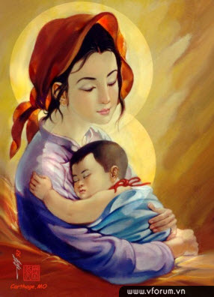
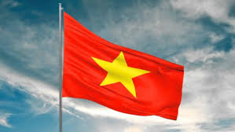
*TRÒ CHƠI ĐUỔI HÌNH BẮT CHỮ
**Nhìn các bức tranh để đoán từ Hán Việt

Slide 21


Slide 22
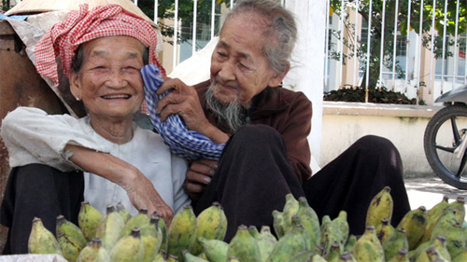
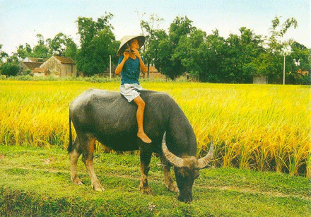

Slide 23
*CỦNG CỐ - DẶN DÒ
- Tìm hiểu nghĩa của các yếu tố Hán Việt xuất hiện nhiều trong các văn bản đã học.
- Hoàn thành bài tập 4 (SGK, tr.71) vào vở
- Soạn bài: Tìm hiểu chung về văn biểu cảm
+ Đọc VD (SGK, tr.71 - 72)
+ Trả lời câu hỏi mục 1,2 (SGK, tr. 72 - 73)

Slide 24
